Slide 1
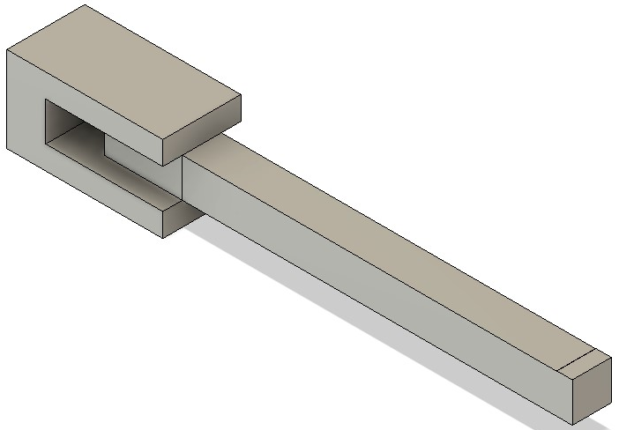
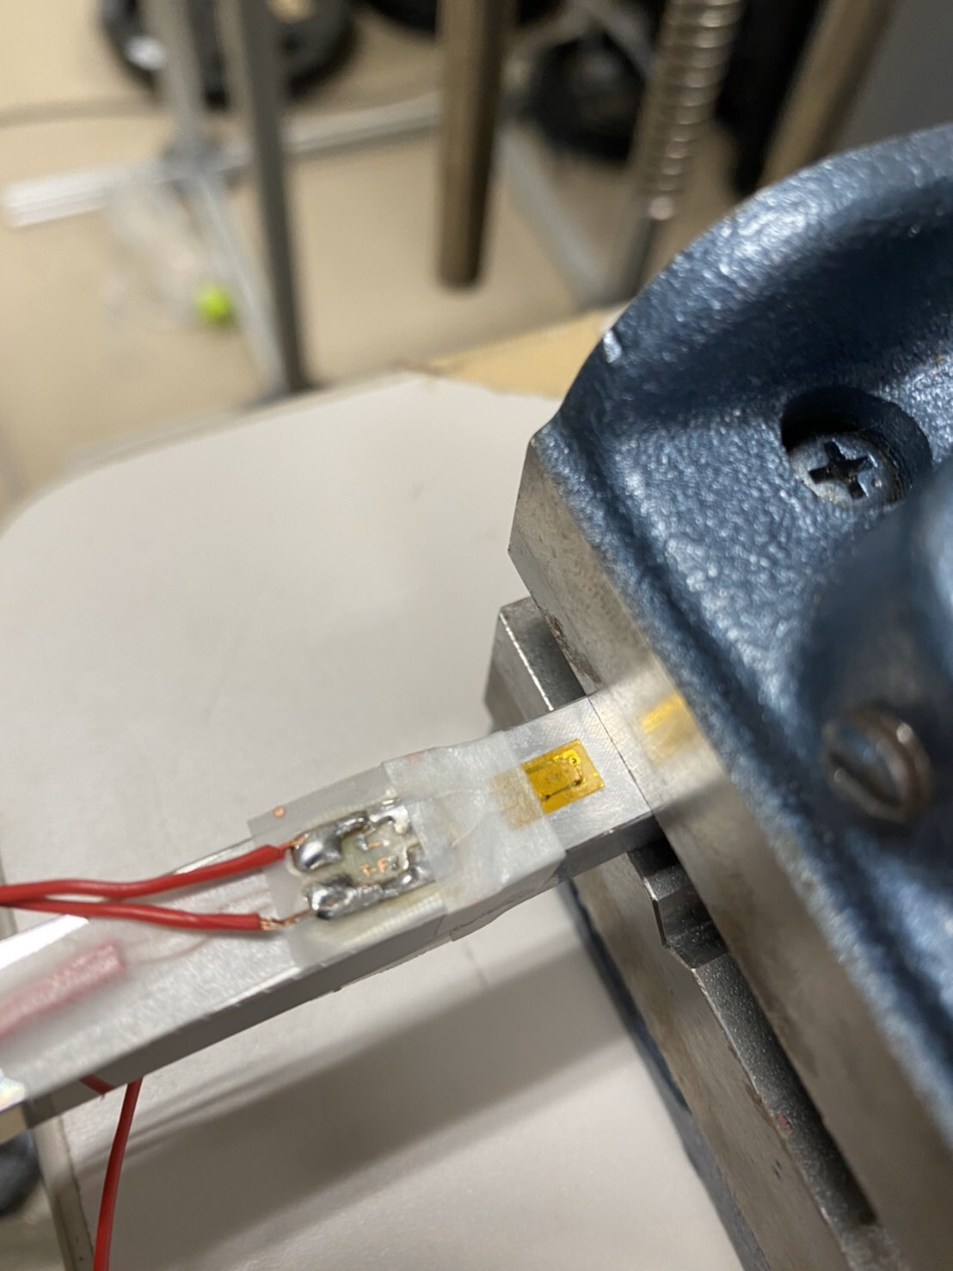
提案するHDR1軸力覚センサ
1. 背景 2. 従来研究 3. 提案 4. 性能試験 5. まとめ
提案
金属箔歪ゲージ＋半導体歪ゲージを併用し, 単純な構造で構成したHDR力覚センサ
定格荷重：200N
5mm
100mm
10mm
10mm
10mm
1軸力覚センサ（CADモデル）
1軸力覚センサ

Slide 2
1. 背景 2. 従来研究 3. 提案 4. 性能試験 5. まとめ
5mm
10mm
100mm
10mm
10mm

Slide 3
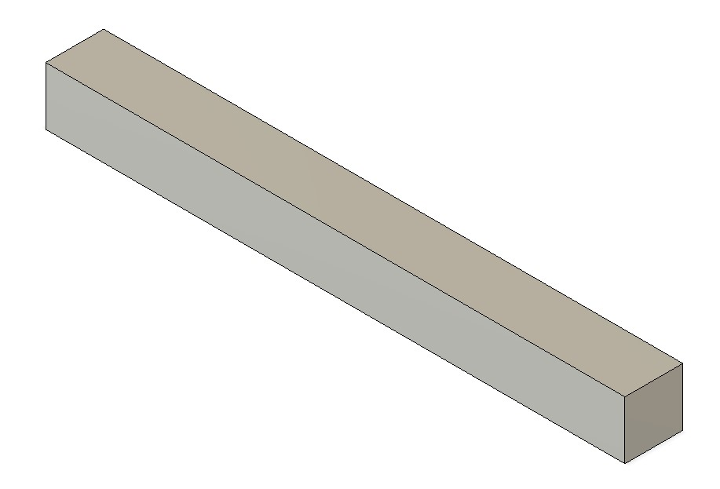
1. 背景 2. 従来研究 3. 提案 4. 性能試験 5. まとめ
半導体ひずみゲージ
5mm
金属箔ひずみゲージ
10mm
ひずみゲージ貼り付け位置
荷重印加位置

Slide 4
1. 背景 2. 従来研究 3. 提案 4. 性能試験 5. まとめ
ひずみゲージ貼り付け位置
荷重印加位置

Slide 5
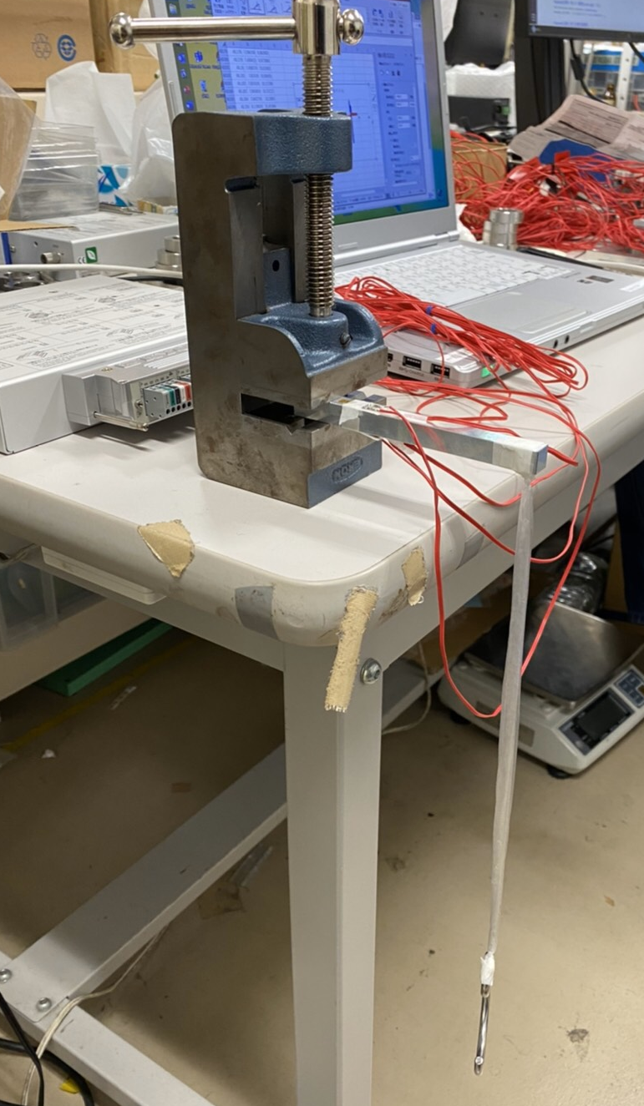
実験内容・実験環境
1. 背景 2. 従来研究 3. 提案 4. 性能試験 5. まとめ
荷重印加試験
印加荷重：0 〜2.5N (0.5N 刻み)
半導体ひずみゲージと 金属箔ひずみゲージの それぞれの出力を確認する.
ひずみゲージ
1軸力覚センサ
実験環境

Slide 6
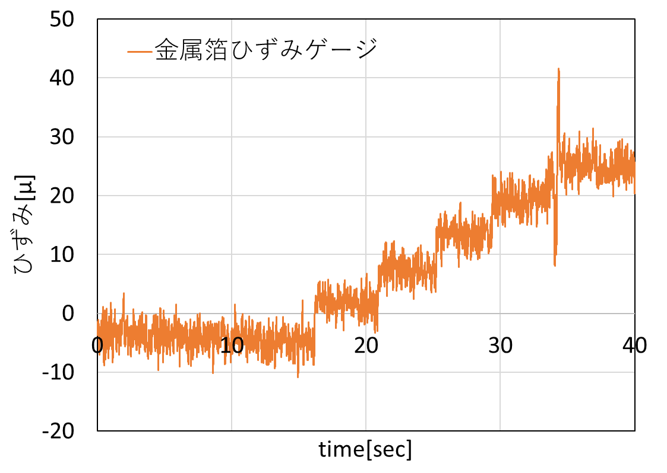

Slide 7
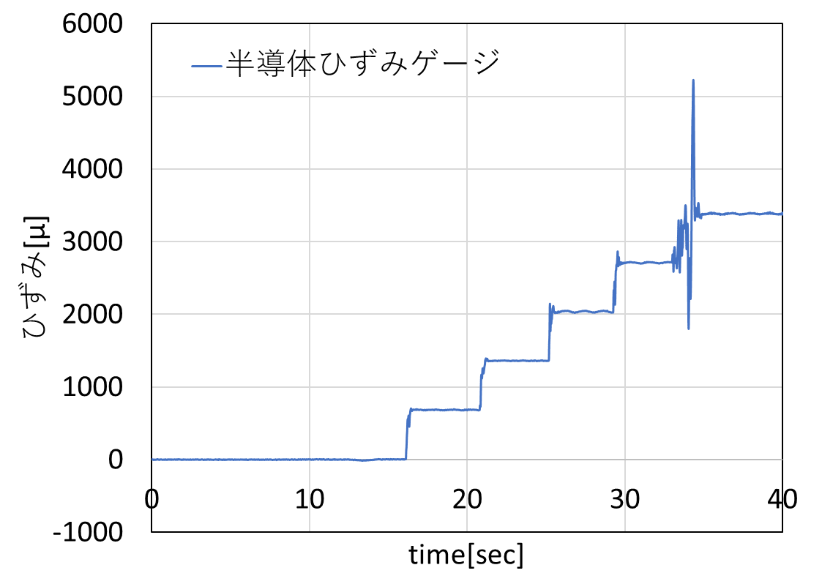

Slide 8
荷重印加試験 出力の関係
1. 背景 2. 従来研究 3. 提案 4. 性能試験 5. まとめ

Slide 9
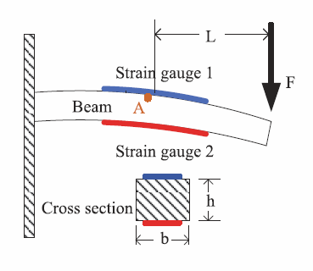
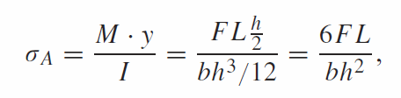
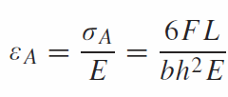
梁
カンチレバー：一端が固定端、他端が自由端と された構造体（特に梁）
点Aにおける応力：
M：非固定端に力が加えられた時の ビームの曲げモーメント
Y：点Aから固有軸までの距離 （この場合はy=12h）
I：固定端を通り側平面に垂直な軸回りの ビームの慣性モーメント
L：ひずみの長さ
点Aにおけるひずみ：
カンチレバービーム力覚センサ
E：材料のヤング率

